Slide 1
MASTER OF BUSINESS ADMINISTRATION
OBOR MBA EXECUTIVE: Speciální nabídka pro členy krajské hospodářské komory Pardubického kraje
studium probíhá pod záštitou:

Slide 2
Poslání
Vytváříme manažerům prostor a podmínky pro to, aby v sobě našli to nejlepší.
Současně posilujeme jejich sebedůvěru a odvahu využít svoje nově nabyté dovednosti tvůrčím, etickým způsobem.

Slide 3
FAKTA
PROČ MÁ STUDIUM U NÁS SMYSL
NEJSME ON- LINE STUDIUM
10
15
PRAVIDELNÁ SETKÁVÁNÍ
SDÍLENÍ ZKUŠENOSTÍ
ZAMĚŘENÍ NA VAŠÍ FIRMU
STUDENTŮ VE SKUPINĚ
INDIVIDUÁLNÍ PŘÍSTUP
OKAMŽITÉ POUŽITÍ V PRAXI
LET PRAXE A PROKAZATELNÉ
VÝSLEDKY V OBORU
U KAŽDÉHO LEKTORA

Slide 4
Abyste se mohli stát naším studentem, měli byste splňovat tyto formální podmínky:
Vysokoškolské vzdělání
Min. 3 roky manažerské praxe
Ochota neustále na sobě pracovat
Vážíte si poctivého vzdělání. Chcete smysluplně pracovat na ladění Vašeho manažerského stylu.
Uvědomění, že manažer pracuje s lidmi
Vnímáte, že management není výhradně technickou disciplínou. Chcete se více dozvědět nejen o manažerských postupech, ale také o tom, jak tyto postupy citlivě v praxi využívat s ohledem na Váš tým a zvolenou strategii.
Baví Vás sdílet zkušenosti a znalosti s ostatními
Vnímáte přínos osobních setkání s jinými manažery a jste ochotni dívat se na Vaší praxi i z jiných úhlů pohledu. Proto Vás oproti čtení skript láká sdílení dobré praxe, diskuse s kolegy i lektory a ladění Vašeho osobního manažerského stylu.

Slide 5
ZÁKLADNÍ INFORMACE
Více informací na www.spml.cz
FORMA STUDIA
CO ZÍSKÁTE
16 studijních setkání, osobní či e-mailové konzultace s lektory, dle Vaší potřeby.
Zkušenosti a znalosti, schopnost podívat se na Vaší firmu z různých pohledů, kontakty a sebejistotu. V rámci formálního zakončení Vám bude udělen profesní titul MBA (Master of Business Administration)
ZAMĚŘENÍ NA TO PODSTATNÉ
DÉLKA STUDIA
Jsme praktici. Z každého modulu student zpracuje zápočtovou práci zaměřenou na svoji konkrétní praxi. Lektor následně poskytne zpětnou vazbu s důrazem na dobré myšlenky, postřehy a také možná rizika.
Studium je rozloženo do 16- ti měsíců, v případě potřeby je možno studium prodloužit až o 12 měsíců.
MÍSTO
CENA STUDIA
Konferenční prostory Birdie, Pardubice
Standardní cena: 129.000,- bez DPH. Pro členy krajské hospodářské komory pardubického kraje: 109.000,- Kč bez DPH. Možnost hradit až ve 3 splátkách. V ceně je vstup na manažerskou konferenci Reframe v hodnotě 4.500,- bez DPH.

Slide 6
PLÁN VAŠEHO ROZVOJE
26. 9. 2020
Zahájení studia
Slavnostní večeře, během které se seznámíte se svými spolužáky. Úvodní info ke studiu a požadovaným výstupům.
26-27. 9. 2020
Osobní efektivita
Existuje svatý grál managementu, osobní efektivity a vyrovnanosti v osobní i pracovní části mého života? A pokud ano, lze ho najít?
31. 10 – 1. 11. 2020
Strategické řízení
Dobrý strategický plán je základem pro dosažení cíle. Jaká jsou úskalí plánování, rizika i možné zkratky při praktickém naplňování jednotlivých kroků?
12- 13. 12. 2020
Moderní trendy v personálním řízení
Jak a kde hledat kvalitní lidí a jak si ověřit jejich schopnosti? Jak přilákat nejlepší lidi na trhu a sestavit profesionální týmy s ohledem na Vaše cíle, strategii atd.

Slide 7
PLÁN VAŠEHO ROZVOJE
23-24. 1. 2021
Moderní marketing a Public Relations
Marketingového myšlení ve vaší firmě, efektivní komunikace s novináři, zvládání krizové komunikace. Kdy využít zaměstnance k PR a kdy naopak ne? On-line marketing atd.
27-28. 2. 2021
Finanční řízení pro manažery
Optimalizace struktury aktiv a pasiv v podnikání a minimalizace finančních rizik. Vaše firmy očima banky. Výkonnost vašich odběratelů a dodavatelů. Finanční analýzy Vás začnou nejen zajímat, ale i bavit.
3.3. 2021
Trestní odpovědnost právnických osob
4.3. 2021
Zásadní změny v pohledu na trestní odpovědnost občanů i právnických osob. Nejčastější rizika a doporučení, jak postupovat v případě potíží.
Obchodní a pracovní právo
Praktická doporučení, jak ochránit sebe, své zaměstnance a svoji organizaci. Změny v zákoně a dopady těchto změn.

Slide 8
PLÁN VAŠEHO ROZVOJE
17-18. 4 2021
Management soft-skills
Trénink měkkých dovedností potřebných při vedení týmů, včetně argumentace, zvládání krizových situací, strategického vyjednávání apod. Jak tyto dovednosti předávat týmu?
22-23. 5. 2021
Management a leadership I.
Management může být vzrušujícím dobrodružstvím, nebo tragédií. Rozdíl spočívá ve vášni, hlubokém porozumění ostatním lidem a umění dostat z nich to nejlepší v atmosféře vzájemného respektu a důvěry.
19-20. 6. 2021
Management a leadership II.
Každý úspěšný manažer musí mít svůj vlastní styl, vybudovaný na základě osobní integrity a zkušeností. Jaký je Váš styl a jak ho doladit k Vaší spokojenosti?
11-12. 9. 2021
Mediální trénink
Televizní debata či rozhovor s novináři jsou disciplíny, na které by měl být vrcholový manažer dobře připraven.

Slide 9
PLÁN VAŠEHO ROZVOJE
9. 10. 2021
Ochrana firemního know-how
Kdo je ve firmě největším bezpečnostním rizikem a co s tím? Jaké jsou nejnovější triky hackerů a jak se na ně jednoduše připravit?
10. 10. 2021
Vliv mezinárodních vztahů na business v ČR
6. 11. 2021
Co se ve světě skutečně děje a média Vám neřeknou? Na co byste měli myslet ve vaší strategii s ohledem na nejnovější vývoj?
Konzultace závěrečné práce
Jdete správným směrem? Nezapomněli jste na něco?
Členové studijní rady s Vámi prokonzultují záměr Vaší práce a návrh obsahu.
7. 11. 2021
Umění kritického myšlení
Naučte se odlišit pravdu od lží, fakta a mýty. Rozhodujte se na základě skutečně relevantních informací a naučte se předvídat budoucnost Vaší organizace na základě dostupných informací.

Slide 10
PLÁN VAŠEHO ROZVOJE
8. 1. 2022
Obhajoba závěrečné práce
Diskuze se členy studijní rady a případně pozvanými expert na konkrétní témata nad vaší závěrečnou prací s důrazem na Vaše schopnosti využít nově získané znalosti a dovednosti v praxi.
22. 1. 2022
Slavnostní zakončení studia
Po úspěšném zakončení studia Vás čeká slavnostní předání diplomů a udělení profesního titulu Master of Business Administration.

Slide 11
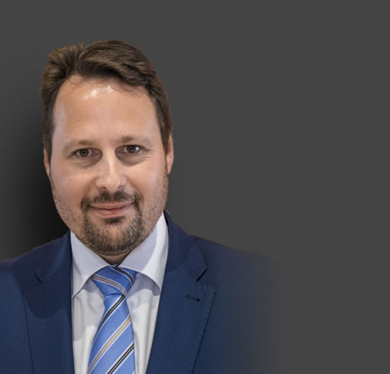
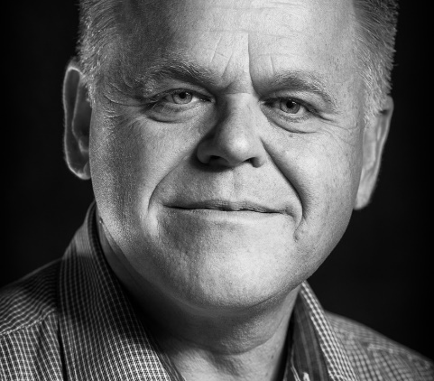
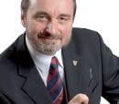
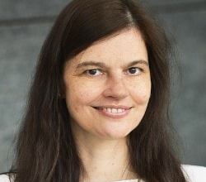
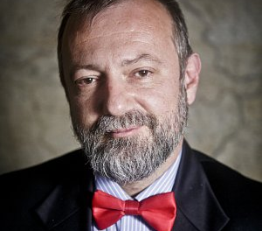
Vaši lektoři/trenéři
Průvodci na cestě vašeho rozvoje. Detailní profil najdete na www.spml.cz
Pavel Kotek
Josef Kasal
Miroslav Antl
Senta Čermáková
Hynek Kmoníček
CEO, Společnost pro management a leadership.
VP MBA Quality
Senátor Parlamentu České republiky
Ředitelka pro inovace, Deloitte ČR
Velvyslanec ČR v USA
Management soft-skills
Management soft-skills
Kritické myšlení v praxi
Management a leadership
Etika
Trestní odpovědnost právnických osob
Mezinárodní vztahy a vliv na business v ČR
Změna v lektorském týmu vyhrazena

Slide 12
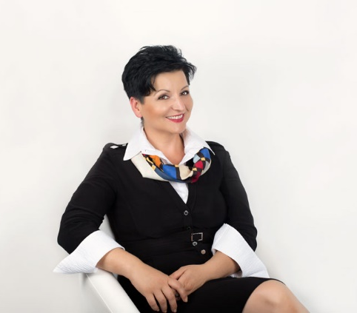
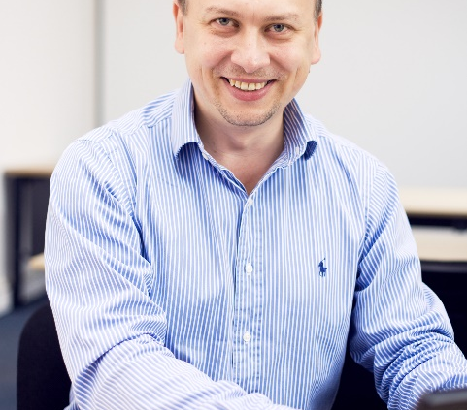
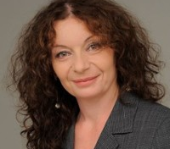
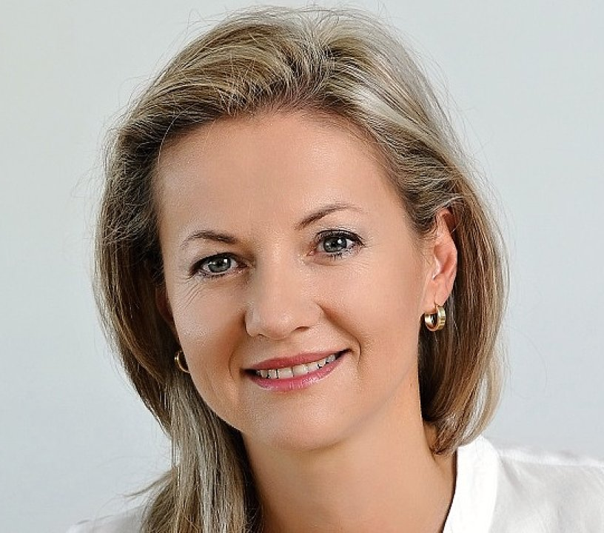
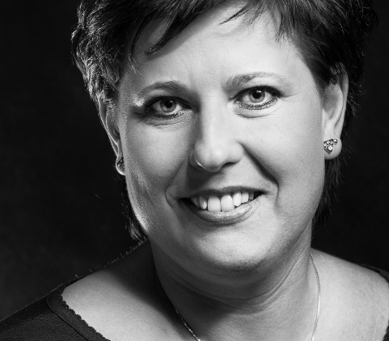
Vaši lektoři/trenéři
Průvodci na cestě vašeho rozvoje. Detailní profil najdete na www.spml.cz
Marie Petrovová
Petr Janda
Martina Hyndráková
Gabriela Kahounová
Hana Janíková
Tisková mluvčí
CEO, Veracomp
Design Thinking, Heart
HR director, DHL
VP MBA Strategy
Mediální trénink
Osobní efektivita
Moderní marketing a PR
Personální management
Strategické řízení
Změna v lektorském týmu vyhrazena

Slide 13
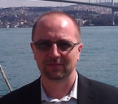
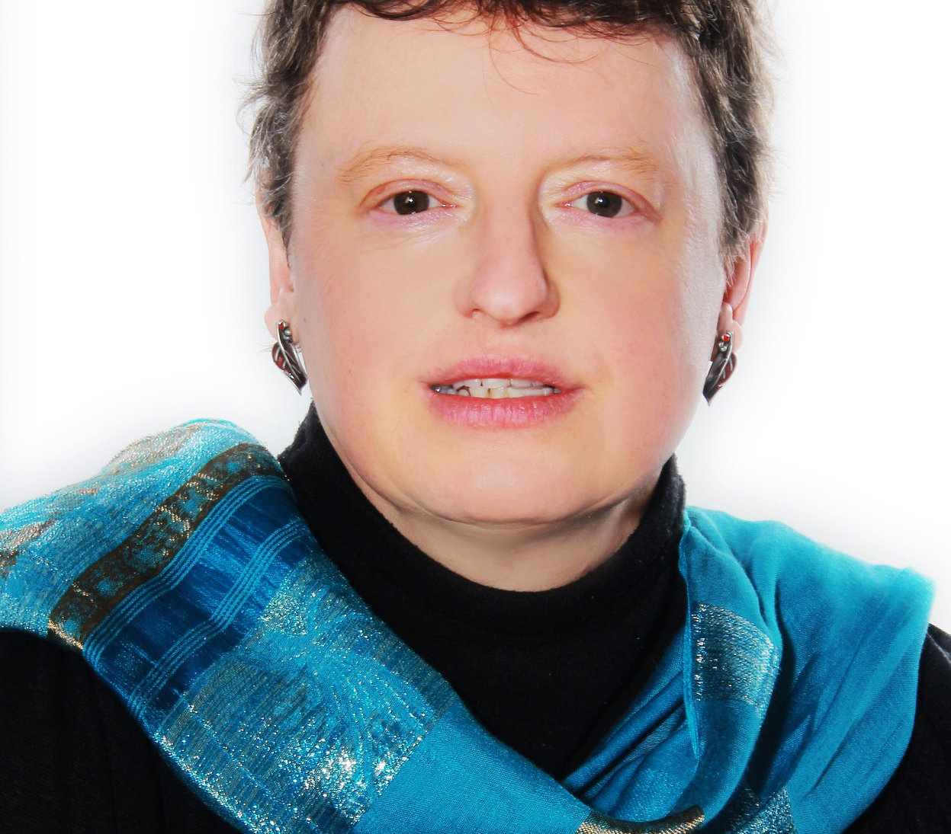
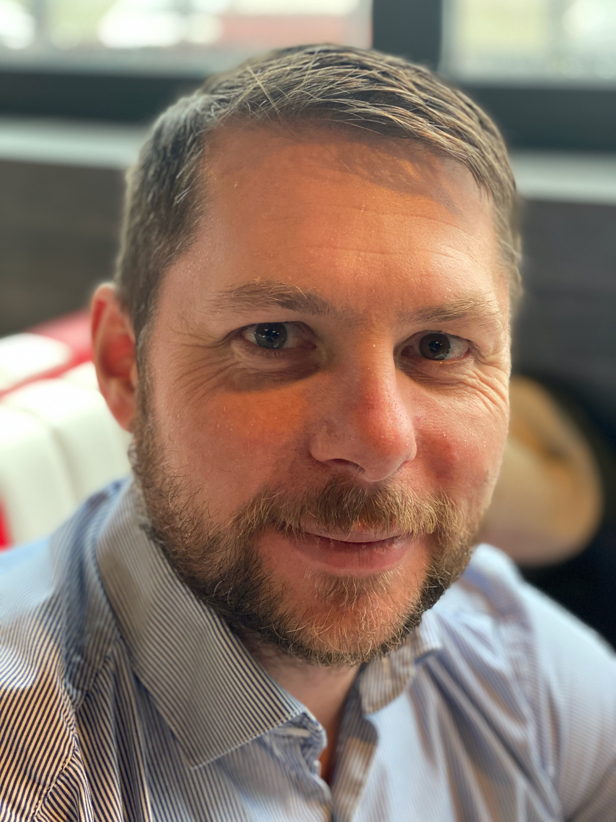
Vaši lektoři/trenéři
Průvodci na cestě vašeho rozvoje. Detailní profil najdete na www.spml.cz
Božetěch Brablc
Petr Jana
Jaroslav Lohniský
Olga Sovová
Pavel Sobotka
CEO, Datasense
Policejní Akademie ČR
Senior Advisor, Finance
CFO, Soma Lanškroun s.r.o.
Design Thinking, Heart
Ochrana firemního know-how
Pracovní a občanské právo
Finanční management
Změna v lektorském týmu vyhrazena

Slide 14
Výběr referencí :
http://www.spml.cz/reference/
Přihláška ke studiu:
https://www.icloud.com/iclouddrive/0r1hRwVB3uwQZq-SdI5nnvKjA#Prihlaska_MBA.docx
V případě dotazů pište: pavel@spml.cz nebo volejte: 775145999

